Slide 1
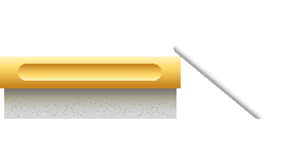
§1.2余弦定理

Slide 2
复习回顾
$$\frac{a}{sinA}=\frac{b}{sinB}=\frac{c}{sinC}$$
1.正弦定理
$$=2R$$
2.用正弦定理可以解决下列两类有关三角形的问题
(1)已知两角和任一边,求另外一个角和另外两边;
(2)已知两边和一边的对角,求另外一边和另外两个角.
3.三角形的面积公式
对于任意$∆ABC,其$面积$S=\frac{1}{2}ab sinC=\frac{1}{2}ac sinB=\frac{1}{2}bc sinA$

Slide 3
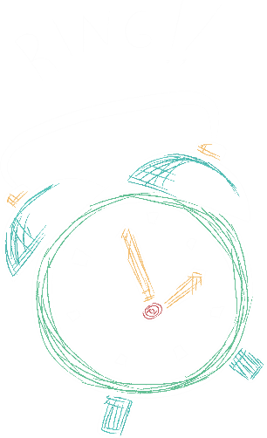
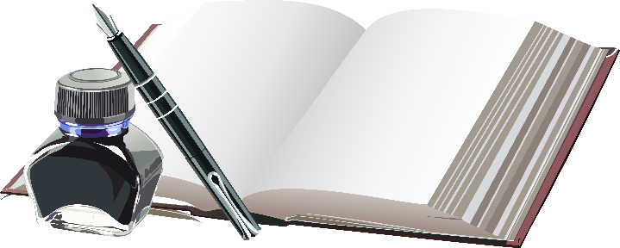
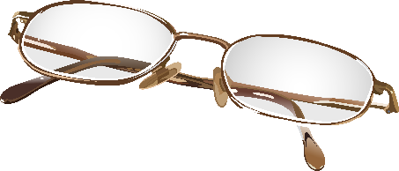
新知探究
如果已知两边及其夹角,怎么求出此角的对边呢?
工具:向量法
若$∆ABC$为任意三角形.已知角$C,\vec{a},\vec{b}$,求边$c$?
$$A$$
$$C$$
$$\vec{b}$$
$$\vec{a}$$
$$\vec{c}$$
$$\vec{b}$$
$$c^{2}=a^{2}+b^{2}−2ab cosC$$
$$C$$
$$B$$
$$\vec{c}$$
$$B$$
$$A$$
$$\vec{a}$$
思考:若$∆ABC$为任意三角形.已知角$A,\vec{c},\vec{b}$,求边$a$?
$$a^{2}=b^{2}+c^{2}−2bc cosA$$
类似有
$$b^{2}=a^{2}+c^{2}−2ac cosB$$

Slide 4
余弦定理: 三角形任何一边的平方等于其他两边平方的和减去这两边与它们夹角的余弦的积的两倍.
$$A$$
$$a^{2}=b^{2}+c^{2}−2bc cosA$$
$$b$$
$$c$$
$$b^{2}=a^{2}+c^{2}−2ac cosB$$
$$C$$
$$B$$
$$c^{2}=a^{2}+b^{2}−2ab cosC$$
$$a$$
思考:已知三边,如何求三个角?
$$cosA=\frac{b^{2}+c^{2}−a^{2}}{2bc}$$
$$cosB=\frac{a^{2}+c^{2}−b^{2}}{2ac}$$
$$cosC=\frac{a^{2}+b^{2}−c^{2}}{2ab}$$

Slide 5
判断三角形的形状
$$以$$
$$cosA=\frac{b^{2}+c^{2}−a^{2}}{2bc}$$
$$为例,假设a为三角形ABC的最长边,则在∆ABC中$$
$${当cosA>0时,b}^{2}+c^{2}>a^{2},A为锐角;∆ABC是锐角三角形$$
$${当cosA=0时,b}^{2}+c^{2}=a^{2},A为直角;∆ABC是直角三角形.$$
$${当cosA<0时,b}^{2}+c^{2}<a^{2},A为钝角;∆ABC是钝角三角形$$
结论:勾股定理是余弦定理的特殊情况

Slide 6
应用示例
( )
例1.三角形三边长分别为$4,6,8则$此三角形为
$$A$$
$$A.钝角三角形$$
$$B.直角三角形$$
$$C.锐角三角形$$
$D.不能$确定

Slide 7
例$2.在∆ABC中已知b=3,c=2\sqrt{3},A=30°, 边a的值.$
$$a=\sqrt{3}$$
变式$:$在$∆ABC中$.$AB=\sqrt{2},BC=1.cosC=\frac{3}{4}.则AC=$
$$2$$

Slide 8
例$3.在∆ABC中，已知a=\sqrt{6},b=2,c=\sqrt{3}+1,求角A的值.$
$$A=60°$$
变式$:$在$∆ABC中$.$a^{2}−c^{2}+b^{2}=ab. 则角C的大小为:$
$$A$$
$$A$$
$$b$$
$$c$$
$$A. 60°$$
$$B. 45°或135°$$
$$C. 120°$$
$$D.30°$$
$$C$$
$$B$$
$$a$$

Slide 9
例4.在$∆ABC中$,已知角$A,B,C的$对边分别为$a,b,c,若a=8,b=4+4\sqrt{3},C=60°,则A等于$多少?
$$45°$$

Slide 10
小结:
一、余弦定理及推论：
$$cosA=\frac{b^{2}+c^{2}−a^{2}}{2bc}$$
$$a^{2}=b^{2}+c^{2}−2bc cosA$$
$$cosB=\frac{a^{2}+c^{2}−b^{2}}{2ac}$$
$$b^{2}=a^{2}+c^{2}−2ac cosB$$
$$cosC=\frac{a^{2}+b^{2}−c^{2}}{2ab}$$
$$c^{2}=a^{2}+b^{2}−2ab cosC$$
二、余弦定理可以解决的有关三角形的问题：
(1)已知两边及夹角,求第三边和其他两个角;
(2)已知三边,求三个角;

Slide 11
巩固练习
1.在$∆ABC$中,若$\left(a+b+c\right)\left(c+b−a\right)=3bc,$则$A=\left( \right)$
$$A. 150° B. 120° C.60° D.30°$$
2.若$∆ABC$的面积为$\sqrt{3},BC=2,C=60°,则$边$AB$的长度等于?
3.在$∆ABC中$,角$A,B,C所$对的边分别为$a,b,c,已知cosC+\left(cosA−\sqrt{3}sinA\right)∙cosB=0.$求角$B的$大小？

